Slide 1
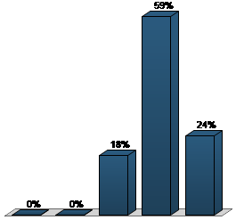
Gymnasielærerkursus 2019
Denne evaluering er foretaget ved hjælp af clickere ved sidste seminar
14-18 (ud af 20 mulige) har svaret på de forskellige spørgsmål
Har kurset, som helhed, været udbytterigt?
Ved ikke
Slet ikke
Lidt
Noget
Meget
1

Slide 2
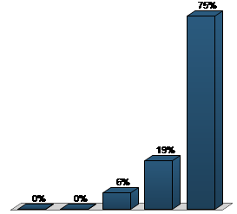
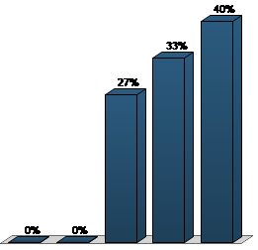
1. Har øvelserne (med instruktorer) været udbytterige?
2. Har de små projekter i kursets første halvdel været udbytterige?
Ved ikke
Slet ikke
Lidt
Noget
Meget
Ved ikke
Slet ikke
Lidt
Noget
Meget
2

Slide 3
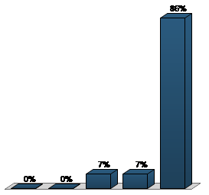
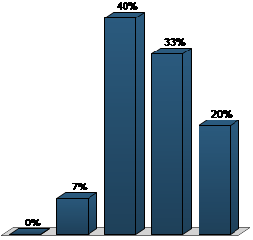
3. Har træningen til køreprøven været udbytterig?
4. Har de computerspilsprojektet været udbytterigt?
Ved ikke
Slet ikke
Lidt
Noget
Meget
Ved ikke
Slet ikke
Lidt
Noget
Meget
3

Slide 4
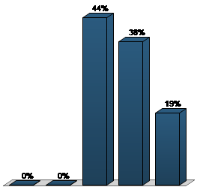
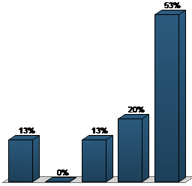
5. Har testserveren været nyttig?
6. Har det været en fordel, at I ved øvelserne har programmeret parvis?
Ved ikke
Slet ikke
Lidt
Noget
Meget
Ved ikke
Slet ikke
Lidt
Noget
Meget
"Ved ikke" søjlen dækker over, at der var ganske mange der arbejdede alene
4

Slide 5
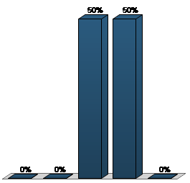
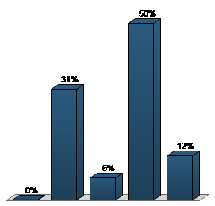
7. Har forelæsningerne været udbytterige?
8. Har brugen af clickere bidraget til at holde dig mere koncentreret under forelæsningerne?
Ved ikke
Slet ikke
Lidt
Noget
Meget
Ved ikke
Slet ikke
Lidt
Noget
Meget
5

Slide 6
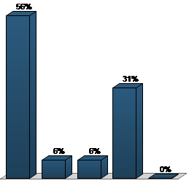
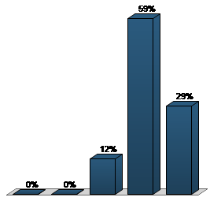
9. Har videooptagelserne af forelæsningerne været nyttige?
10. Har læsning af BlueJ bogen været udbytterig?
Ved ikke
Slet ikke
Lidt
Noget
Meget
Ved ikke
Slet ikke
Lidt
Noget
Meget
Der er dog måske nogle flere, der vil bruge dem under forberedelsen til eksamen
6

Slide 7
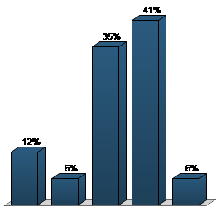
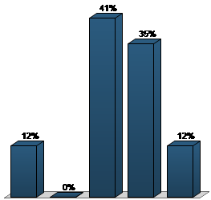
11. Har opgaverne i BlueJ-bogen været udbytterige?
12. Har videoerne til BlueJ bogen været udbytterige?
Ved ikke
Slet ikke
Lidt
Noget
Meget
Ved ikke
Slet ikke
Lidt
Noget
Meget
7

Slide 8
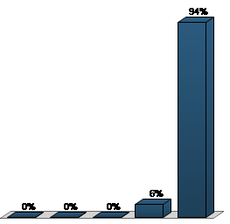
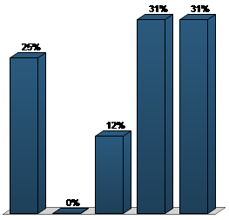
13. Har videoerne med løsninger af tidligere eksamensopgaver været udbytterige?
14. Har videoerne om mundtlig eksamen været udbytterige?
Ved ikke
Slet ikke
Lidt
Noget
Meget
Ved ikke
Slet ikke
Lidt
Noget
Meget
8

Slide 9
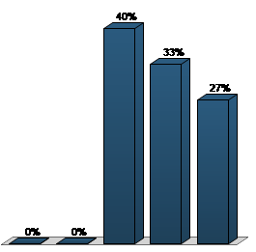
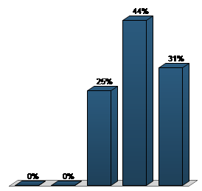
15. Har webboardet været nyttigt?
16. Er der sammenhæng mellem kursets læringsmål, undervisningens tilrettelæggelse og eksamensformen?
Ved ikke
Slet ikke
Lidt
Noget
Meget
Ved ikke
Slet ikke
Lidt
Noget
Meget
9

